Slide 1
HANGJELEK
Beszéd
Zene
Győr

Slide 2
A hang fogalma
Objektív jelenség:
rugalmas közegben terjedő mechanikai hullám.
2. Élettani, lélektani fogalom:
hangérzet.
3. A hangforrás jellemzői:
kiterjedés,
irány
távolság
iránykarakterisztika
frekcencia spektrum
sávszélesség
spektrális energiaeloszlás
intenzitás
dinamika

Slide 3

A hang mechanikai hullám
Longitudinális nyomáshullám
(sűrűsödések és ritkulások tovaterjedése)

Slide 4
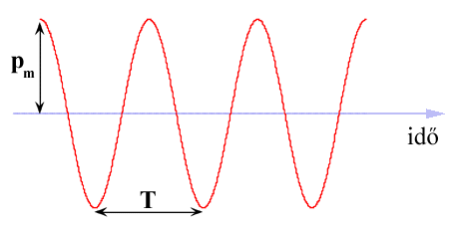
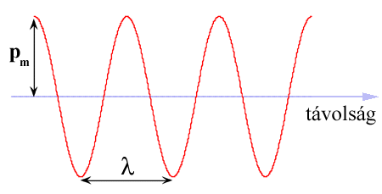
A hang jellemzői
1. Időbeni periodicitás - frekvencia (f ,Hz)
2. Térbeli periodicitás - hullámhossz (λ, m)
3. Amplitúdó (p_{m}, Pa)

Slide 5
A hang jellemzői
4. Hangintenzitás (I, W/m²)
I ~ p_{m}²
5. Relatív hangintenzitás (intenzitásszint) (n, dB)
ahol I₀ a viszonyítási szint, általában 10^{–12} W/m²
10^{–12}
10^{–11}
10^{–10}
10^{–9}
10^{–8}
10^{–7}
10^{–6}
10^{–5}
I, W/m²
n, dB
0
10
20
30
40
50
60
70

Slide 6
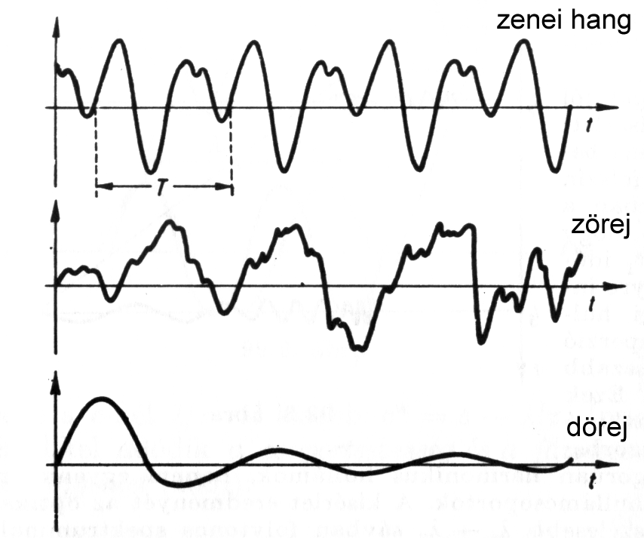
A hangérzet jellemzői
1. A hangérzet típusai

Slide 7
A hangérzet jellemzői
2. A hang színképe (spektruma)
Zenei hang (Fourier-tétel alapján):
f frekvenciájú alaphang + 2f, 3f, … frekvenciájú harmonikus felhangok:
p(t)=p₁sinωt+ p₂sin2ωt+ p₃sin3ωt+…, ahol ω=2πf
A zörej színképe folytonos.
3. Hangmagasság
A rezgés (alaprezgés) frekvenciájától függ – magasabb hang, nagyobb frekvencia (GALILEI).
4. Hangszín
Az alaphanghoz csatlakozó felhangok frekvenciája és viszonylagos erőssége határozza meg.

Slide 8
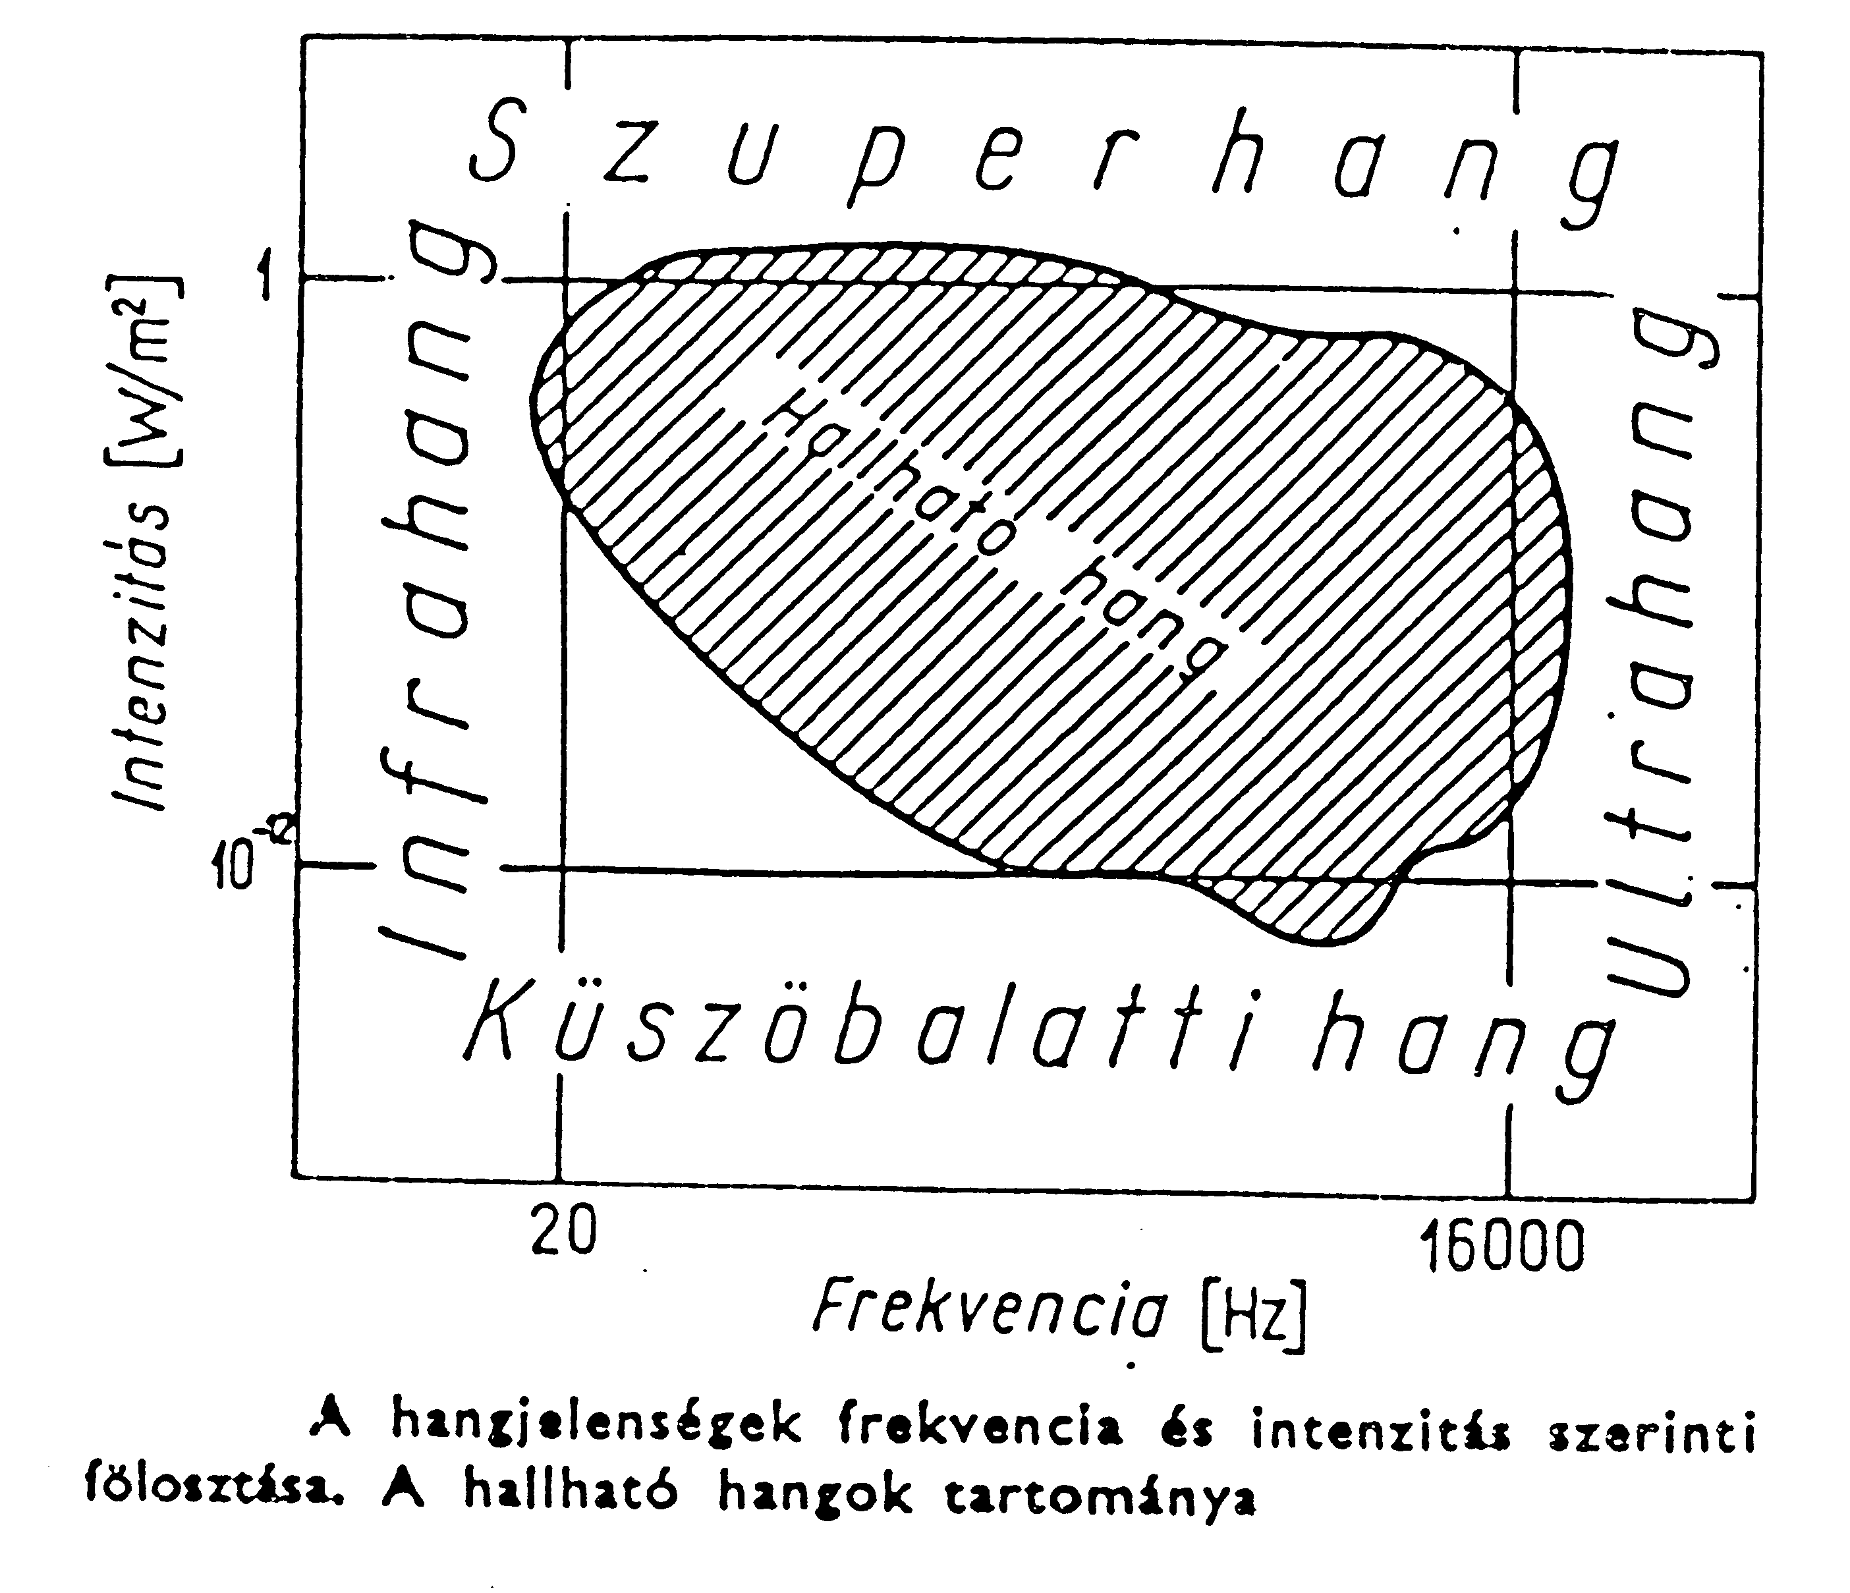
A teljes hang-tartomány

Slide 9
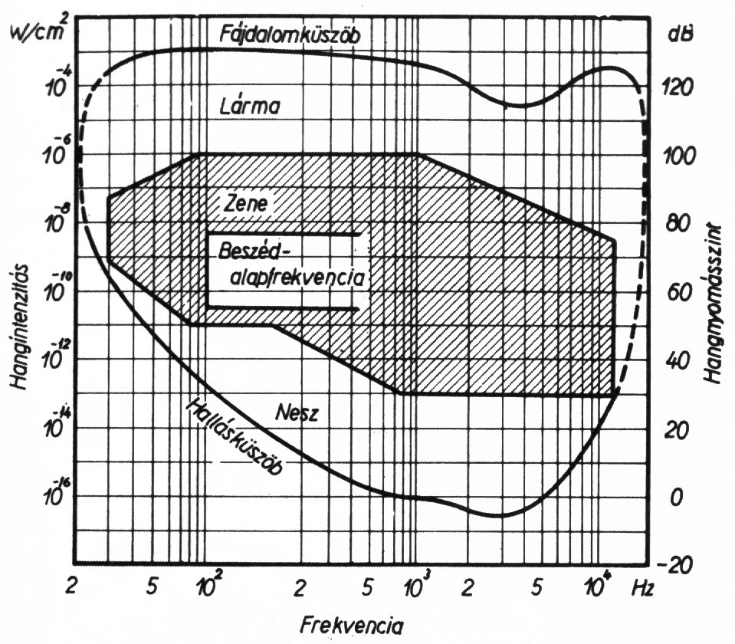
A hangérzet jellemzői
5. A hallható hangok felosztása

Slide 10
A hallás érzékenysége
A hallószervünk átfogása.
Frekvenciában: 3 dekád (10 oktáv)
Intenzitásban: 13…14 nagyságrend
Kis megváltozások érzékelése a hallásunk legfontosabb tulajdonsága:
a 40..100dB –es tartományban 0,2..0,5dB hangintenzitás változás
és a 400..7000 Hz-es tartományban 0,3% frekvencia változás

Slide 11
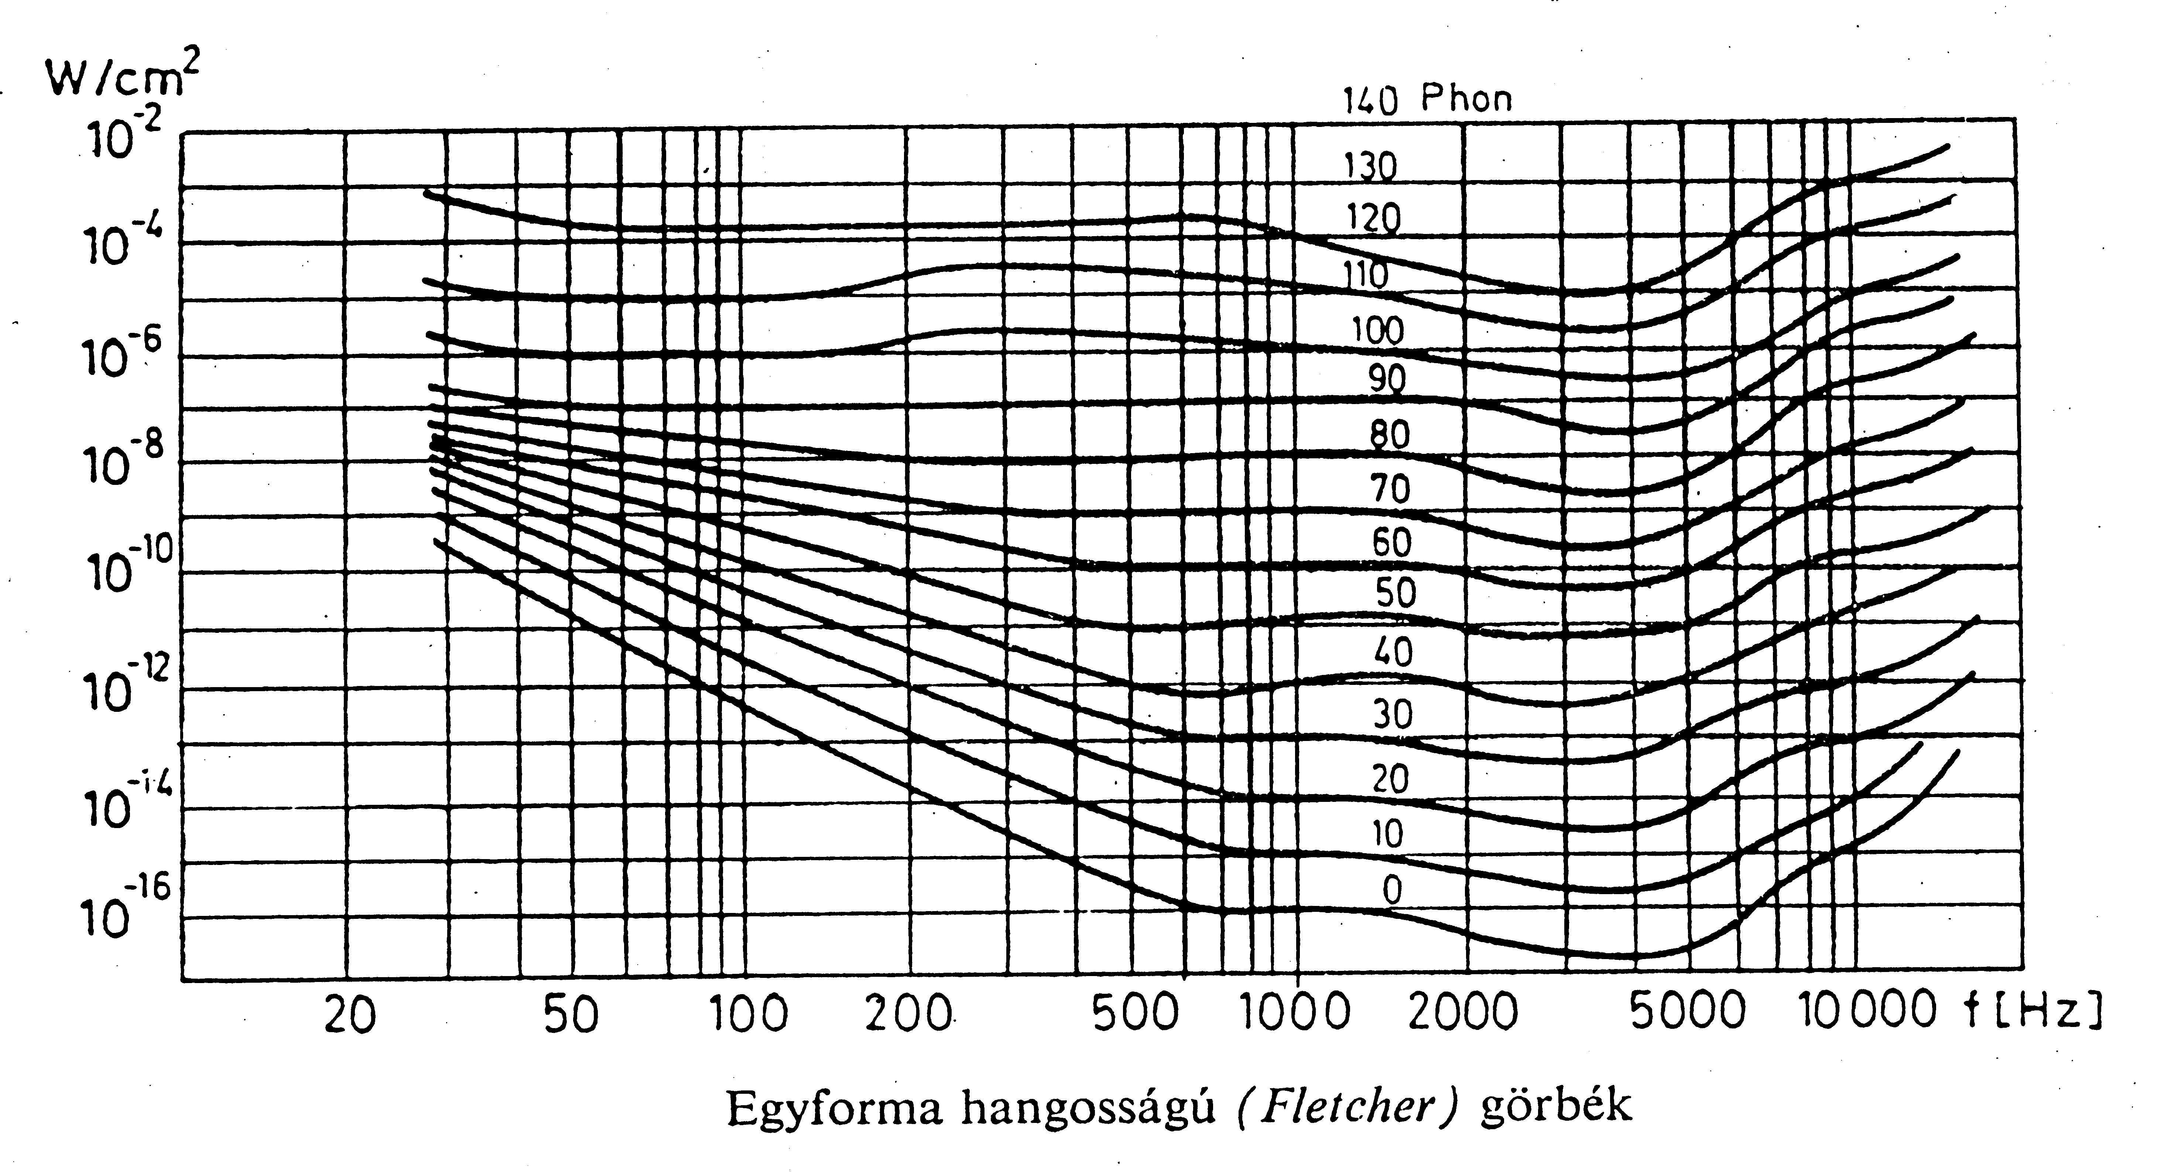
A hangérzet jellemzői
Az egyenlő hangosság görbéi (izofon görbék)

Slide 12
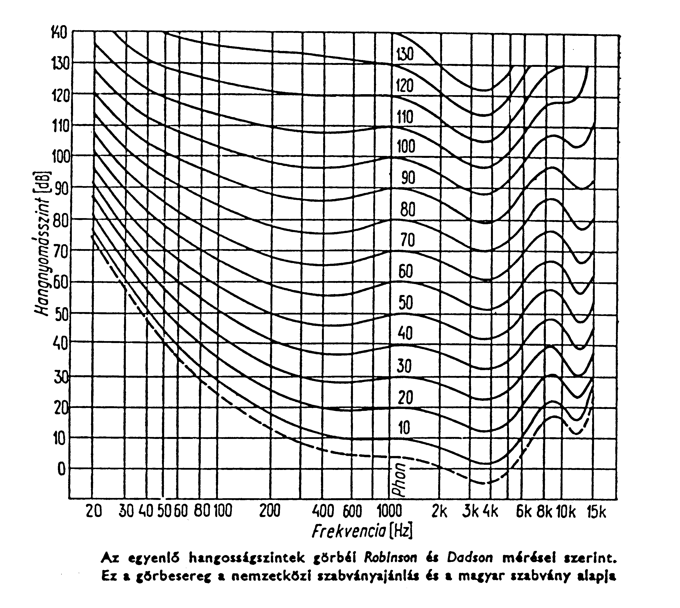
Az újabb kutatások eredménye

Slide 13
A hangérzet jellemzői
6. Hangosság (H, phon vagy son)
Hangintenzitás
Objektív hangerősség
Az inger erőssége
Hangosság
Szubjektív hangerősség
Az érzet erőssége
Ha egy tetszőleges frekvenciájú hang a hallás alapján megítélve éppolyan hangos mint egy I intenzitású 1000 Hz-es hang, akkor a hang hangossága:
(phon)
1000 Hz-es hangok (referencia frekvencia) esetén:
Hangosság (phon) = Intenzitásszint (dB)

Slide 14
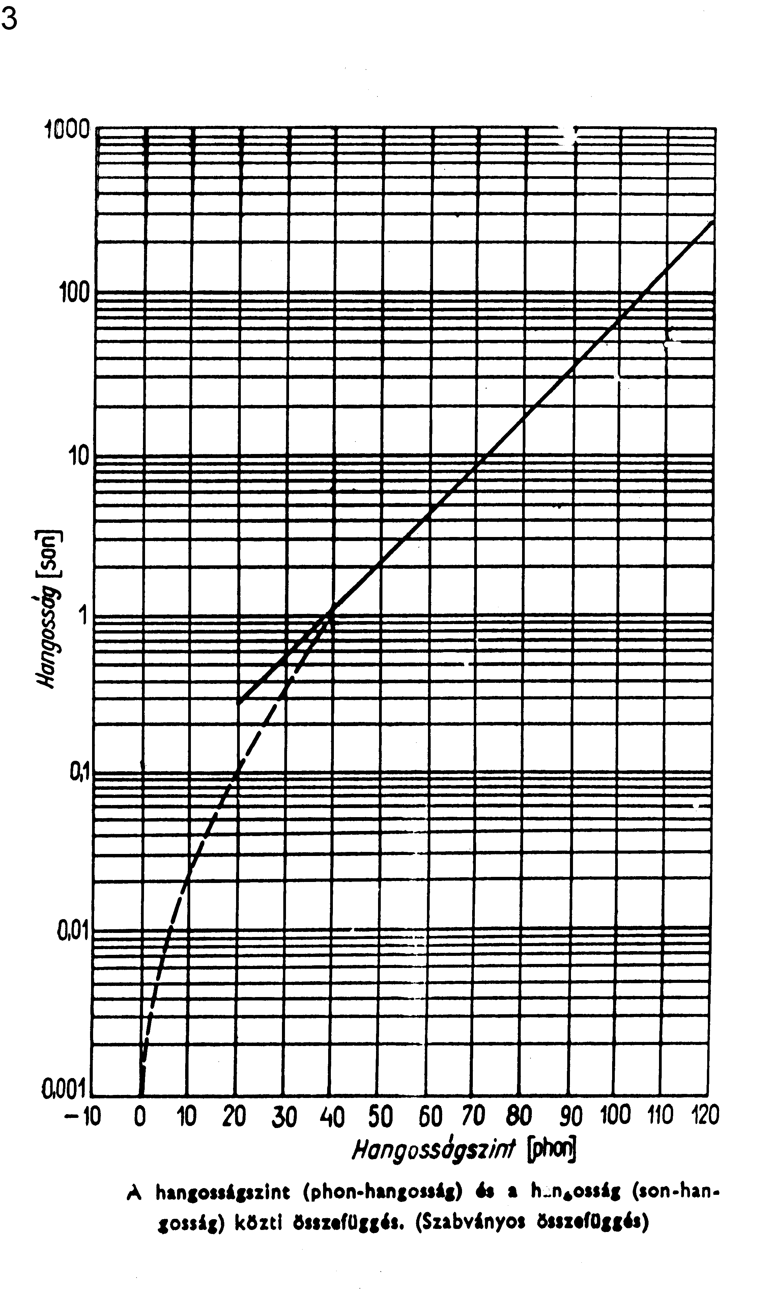
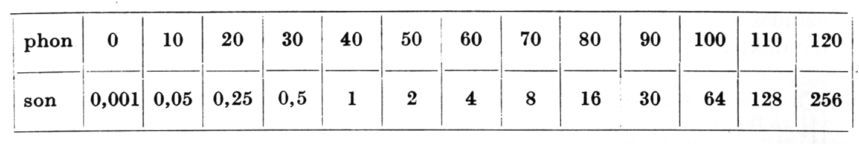
A hangérzet jellemzői
A phon meghatározása a Weber-Fechner törvényre épül.
A hangosságérzetet jobban leírja a son skála:
(son)

Slide 15
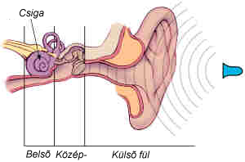
A fül szerkezete
Külső fül = „hanggyűjtő”
Középfül = mechanikai erősítő
Belső fül = érzékelő

Slide 16
A külső fül
Fülkagyló
A hangot a hallójáratba tereli.
Hallójárat
Visszaveri és a dobhártya felé tereli a hanghullámokat. Adott tartományt (2000-5000 Hz) hatékonyabban továbbít.
Dobhártya
A hang által rezgésbe jön.

Slide 17
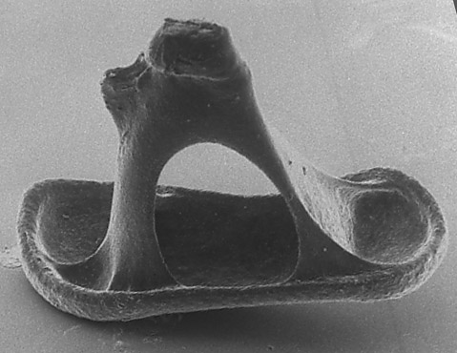
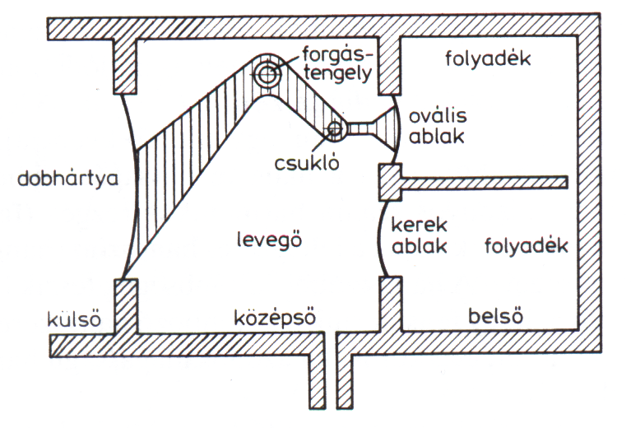
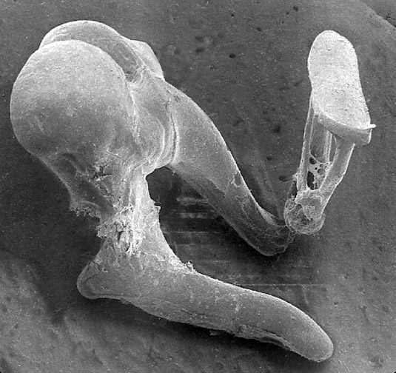
A középfül
Hallócsontocskák (kalapács, üllő, kengyel)
A dobhártya rezgését felerősítik, és átviszik az ovális ablakra.
Erősítés:
kisebb felületre koncentrált rezgések: 17 ×
emelőszerű működés: 1,3 ×
Összesen kb. 22× nyomásnövekedés

Slide 18
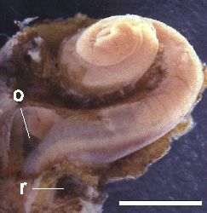
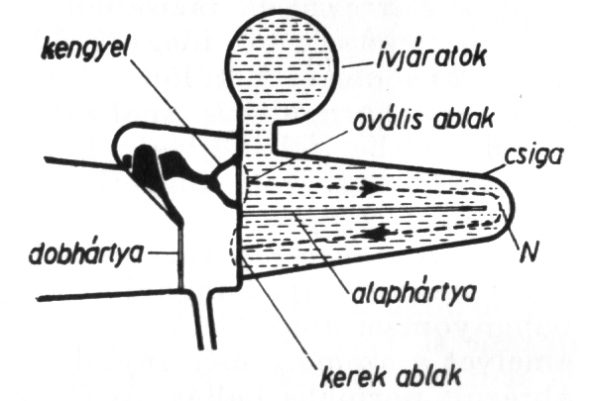
A belső fül
Csiga (cochlea)
2,5 menetű, 35 mm hosszú folyadékkal teli csatorna.
Hosszában a részben csontos, részben hártyaszerű fal, az alaphártya (bazilár membrán) osztja ketté.

Slide 19
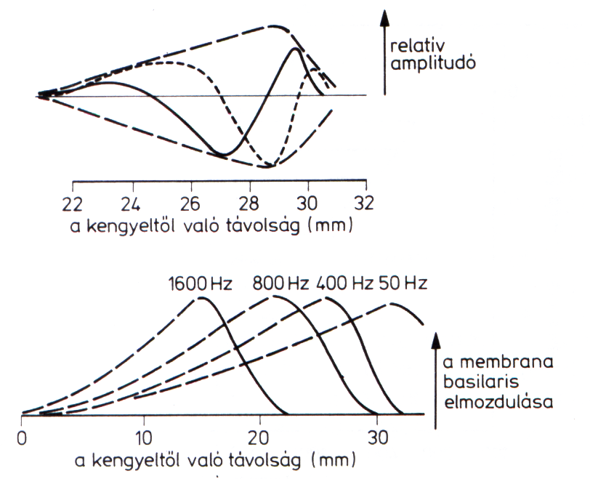
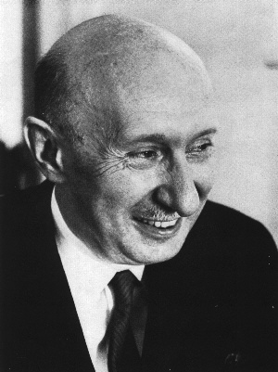
A Békésy-féle elmélet
A perilymphaban tovahaladó hullám keletkezik.
A maximális amplitúdó helye a kiváltó rezgés, azaz a hang frekvenciájától függ.
A hallás mechanizmusa
Békésy György, Nobel-díj 1961

Slide 20
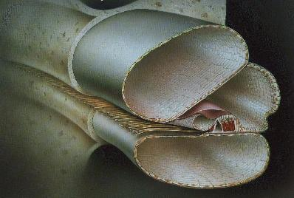
A csiga metszete

Slide 21
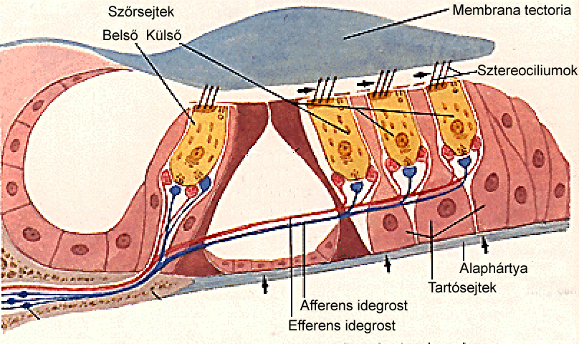
A Corti-féle szerv

Slide 22
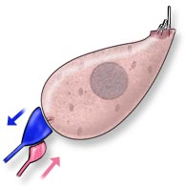
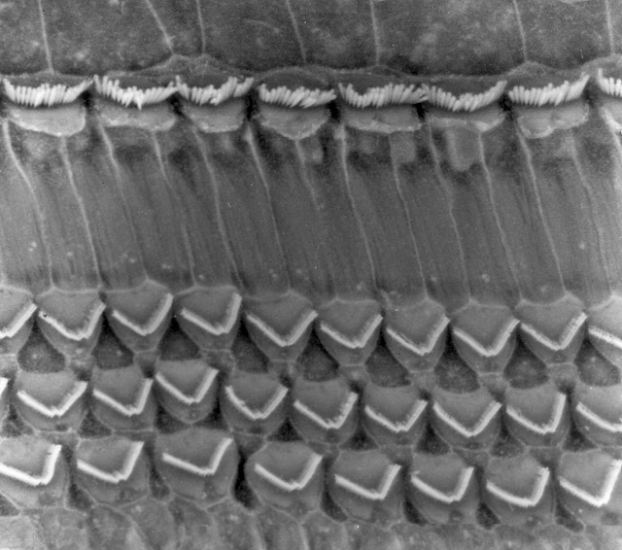
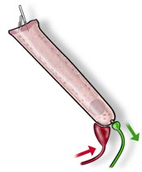
Külső és belső szőrsejtek
belső szőrsejtek
~3 500 db
külső szőrsejtek
~12-20 000 db

Slide 23
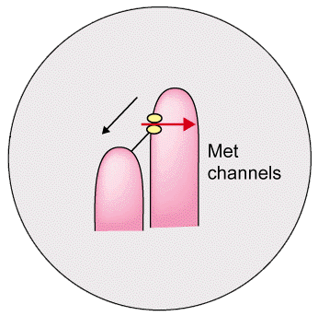
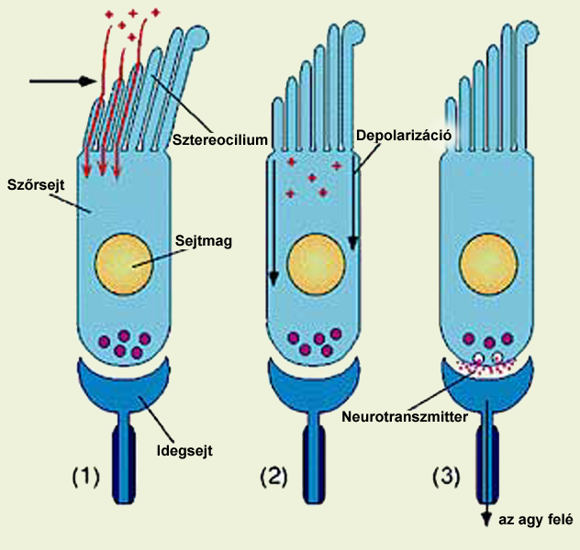
ciliumok elhajlanak
↓
csatornák nyitnak,
K+ beáramlik
↓
depolarizáció
↓
feszültségérzékeny
Ca²⁺-csatornák nyitnak,
Ca²⁺ beáramlik
↓
neurotranszmitter
szinaptikus résbe ürül
A szőrsejtek mechanotranszducerek

Slide 24
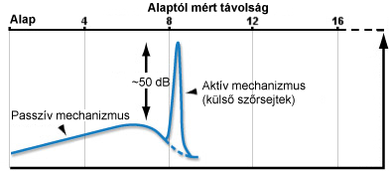
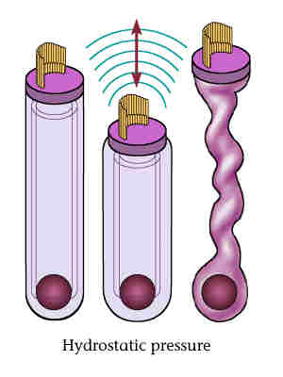
A külső szőrsejtek – aktív erősítés

Slide 25
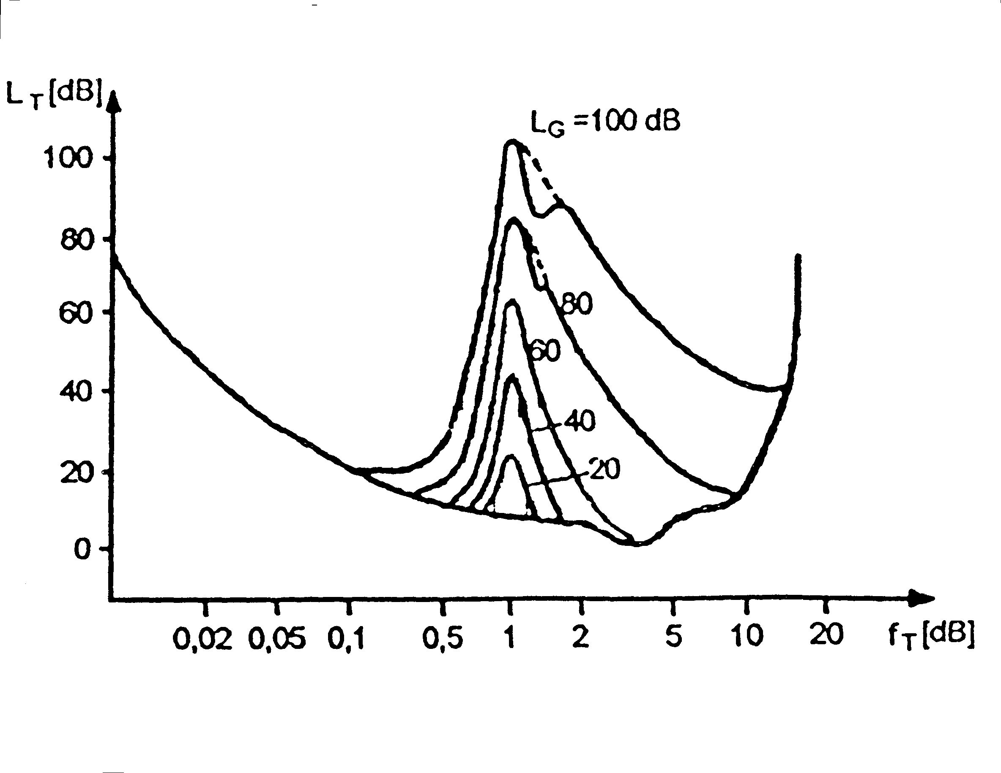
A hallás fiziológiai jellemzői
A hangelfedési jelenségek:
1. Intenzitásbeli lefedés: egy intenzív hangjel lefedi a frekvenciája környezetét. Ez a lefedés természetesen szintfüggő.

Slide 26
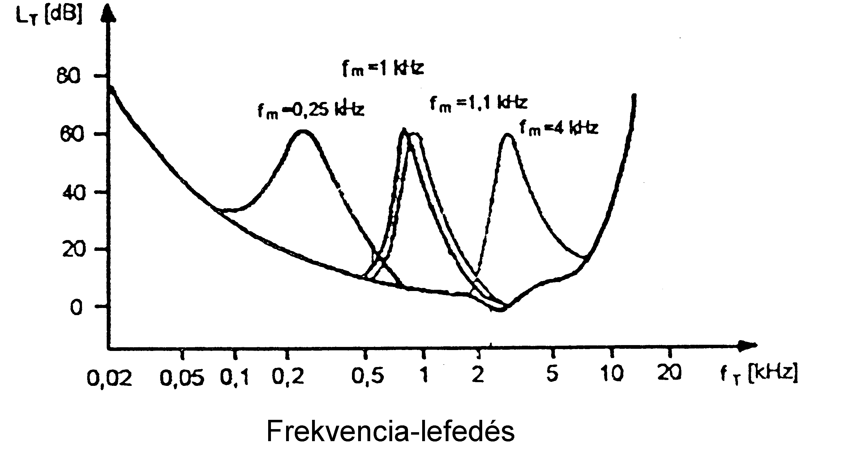
A hallás fiziológiai jellemzői
A hangelfedési jelenségek:
2. Frekvencia lefedés:
Az adott frekvenciájú hangjelek lefedik a a frekvencia környezetüket, azaz a szomszédos kisebb intenzitású jeleket érzékelhetetlenné teszik. Ez a frekvencia lefedés természetesen szintfüggő.

Slide 27
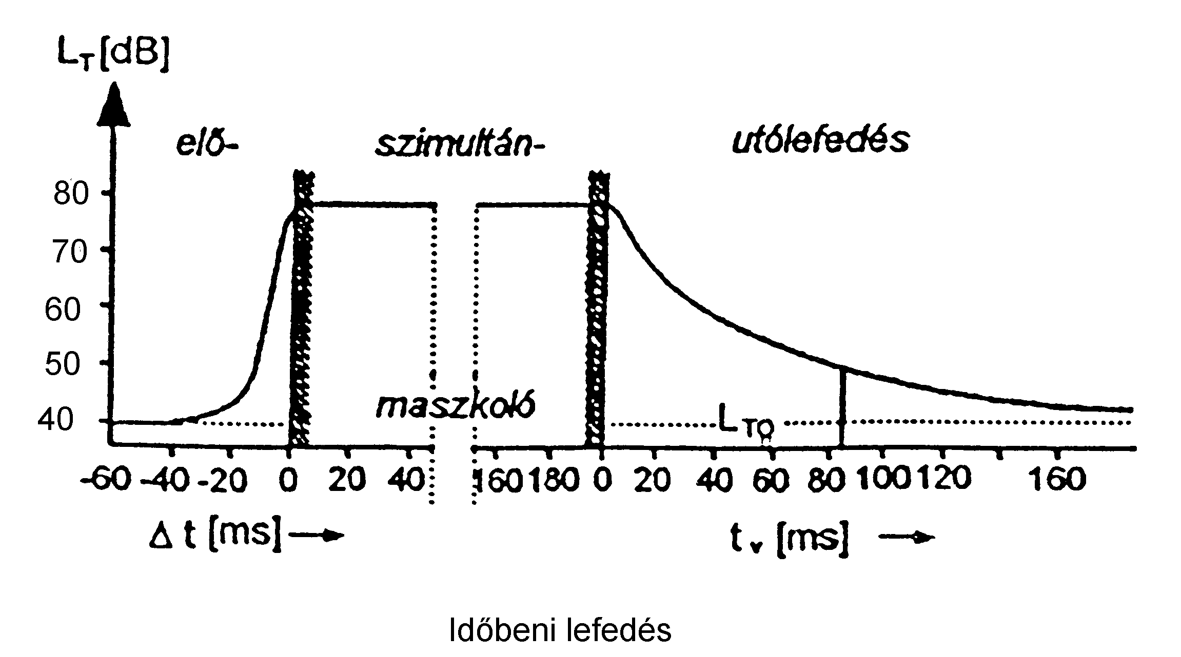
A hallás fiziológiai jellemzői
A hangelfedési jelenségek:
3. Időbeni lefedés: A hangosabb hangok az időben előbb belépő hangokat lefedik. Hasonlóképpen a lefedés a hangosabb hangok megszünte után is fennmarad egy ideig

Slide 28
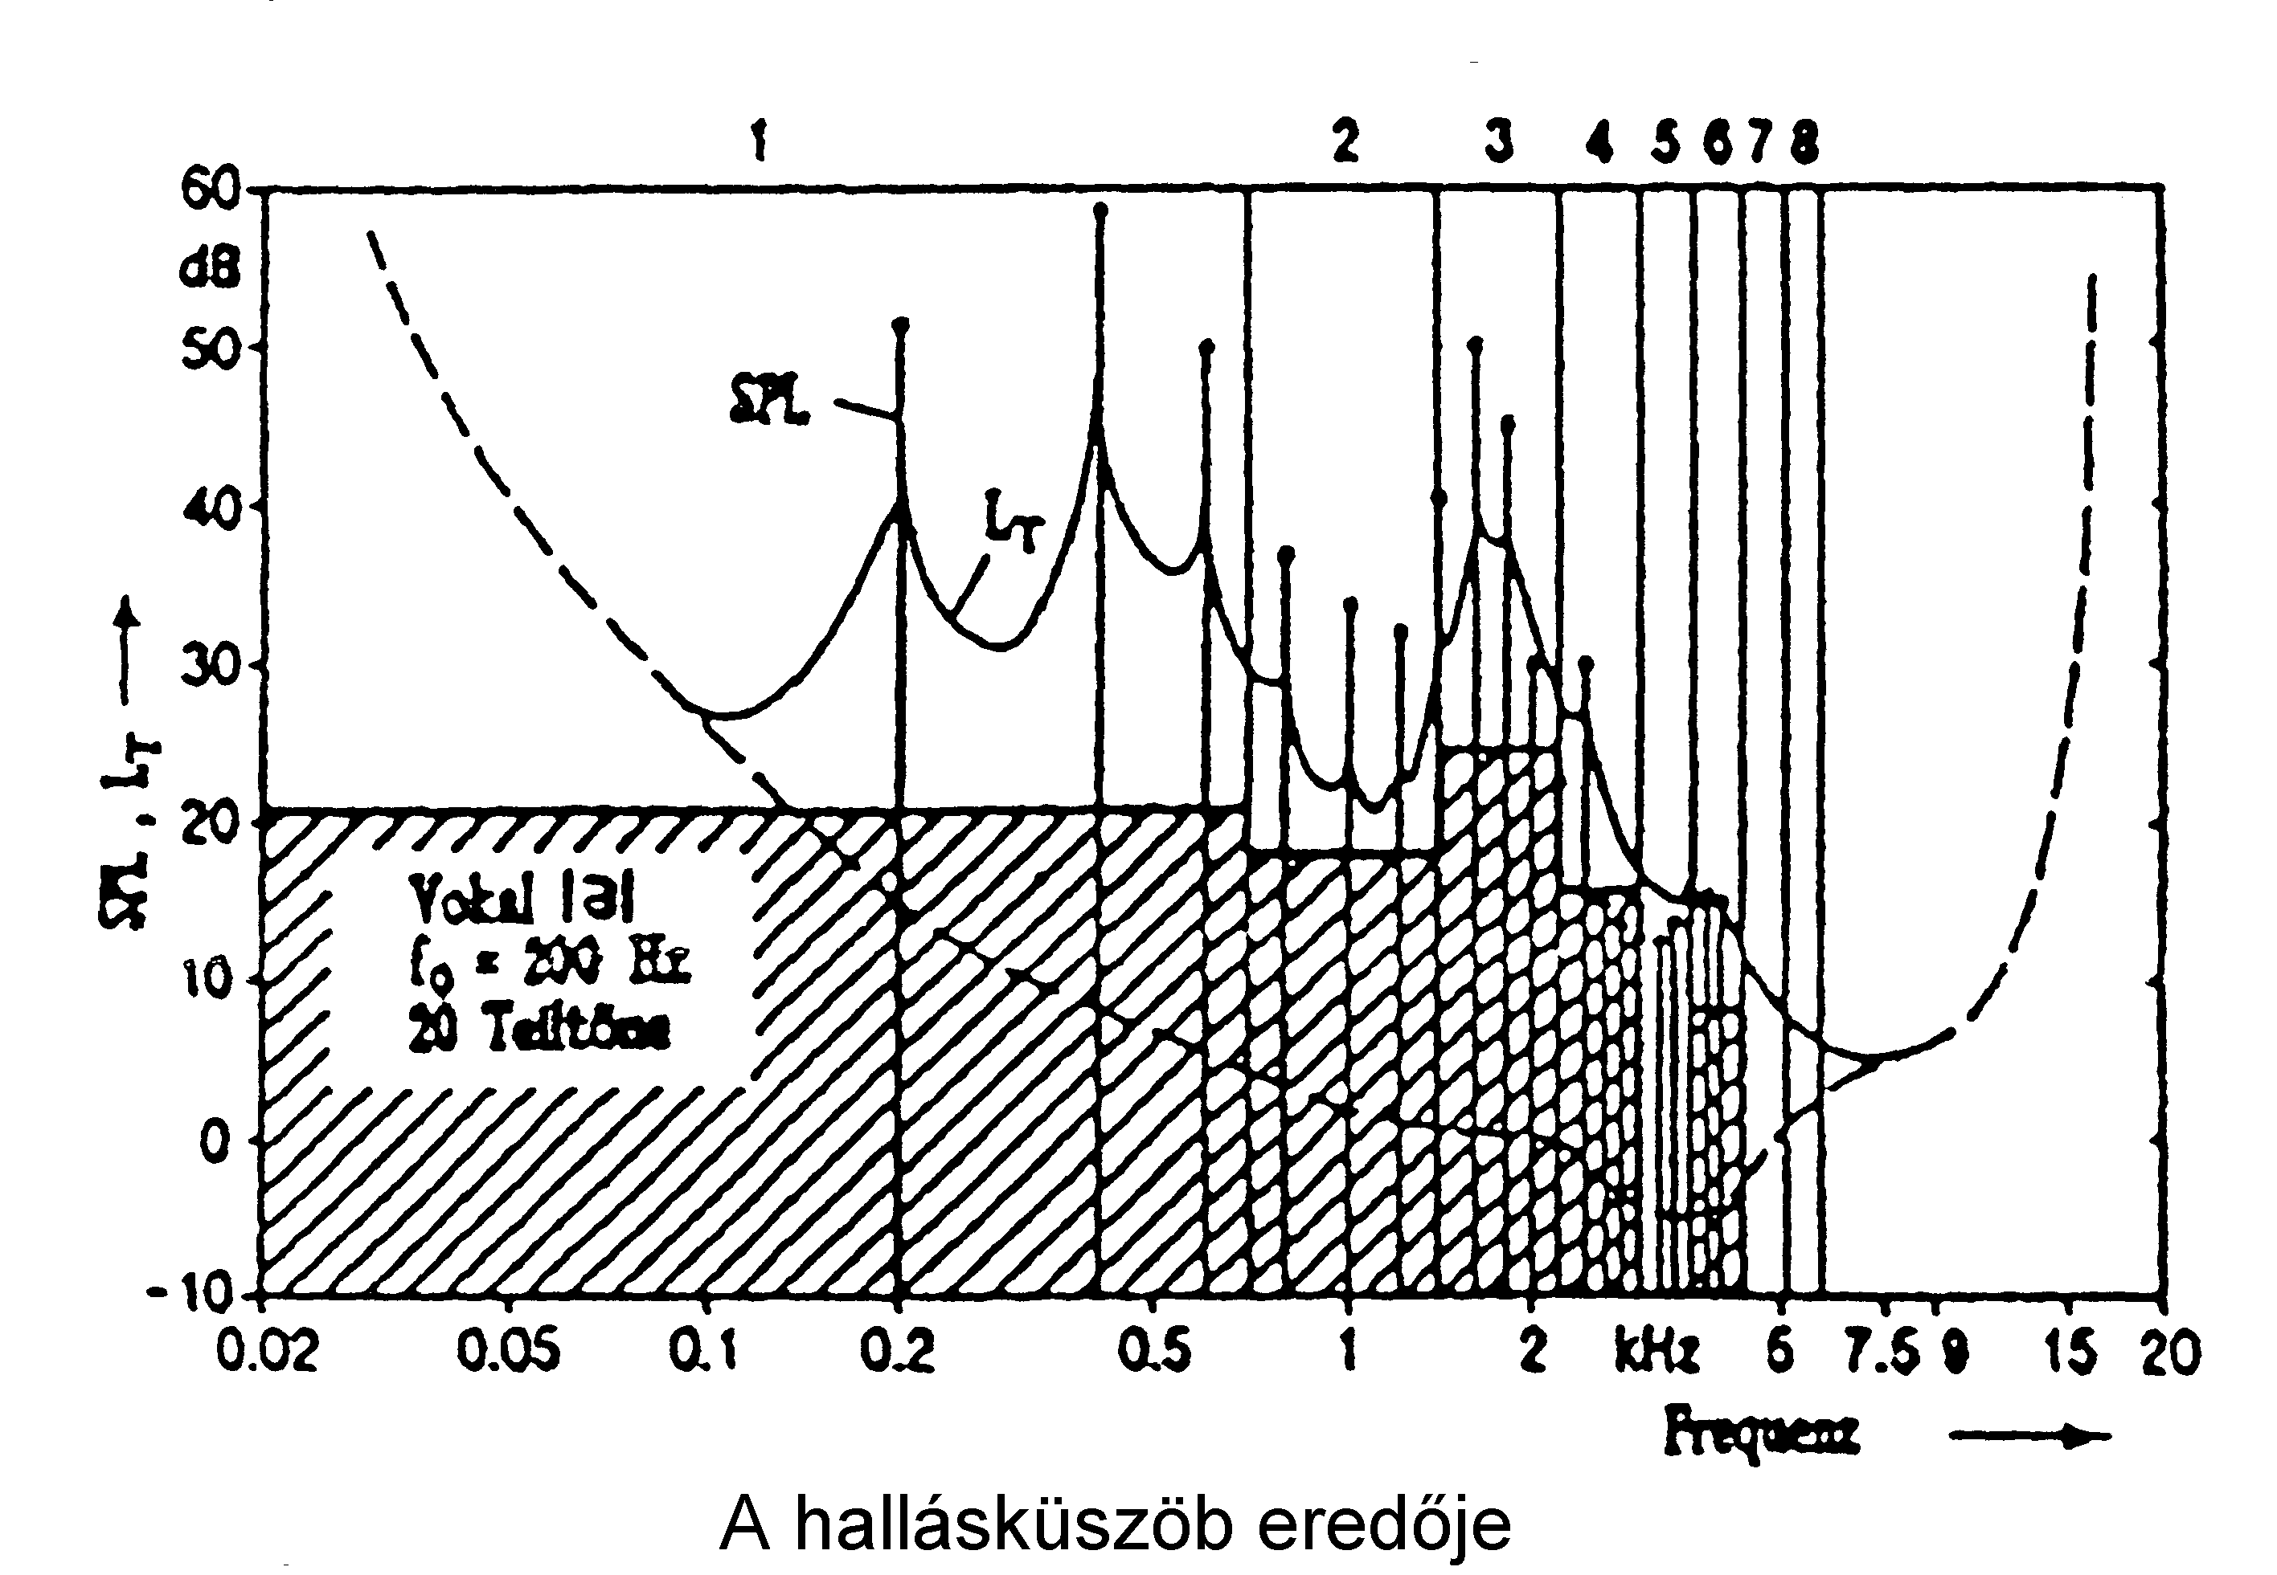
A tényleges hallásküszöb
Az elfedési jelenségek hatására a hallásküszöb pillanatról pillanatra változik.
Kihasználása a hangjelek tömörítési lehetősége: Amit nem hallunk, nem visszük át!

Slide 29
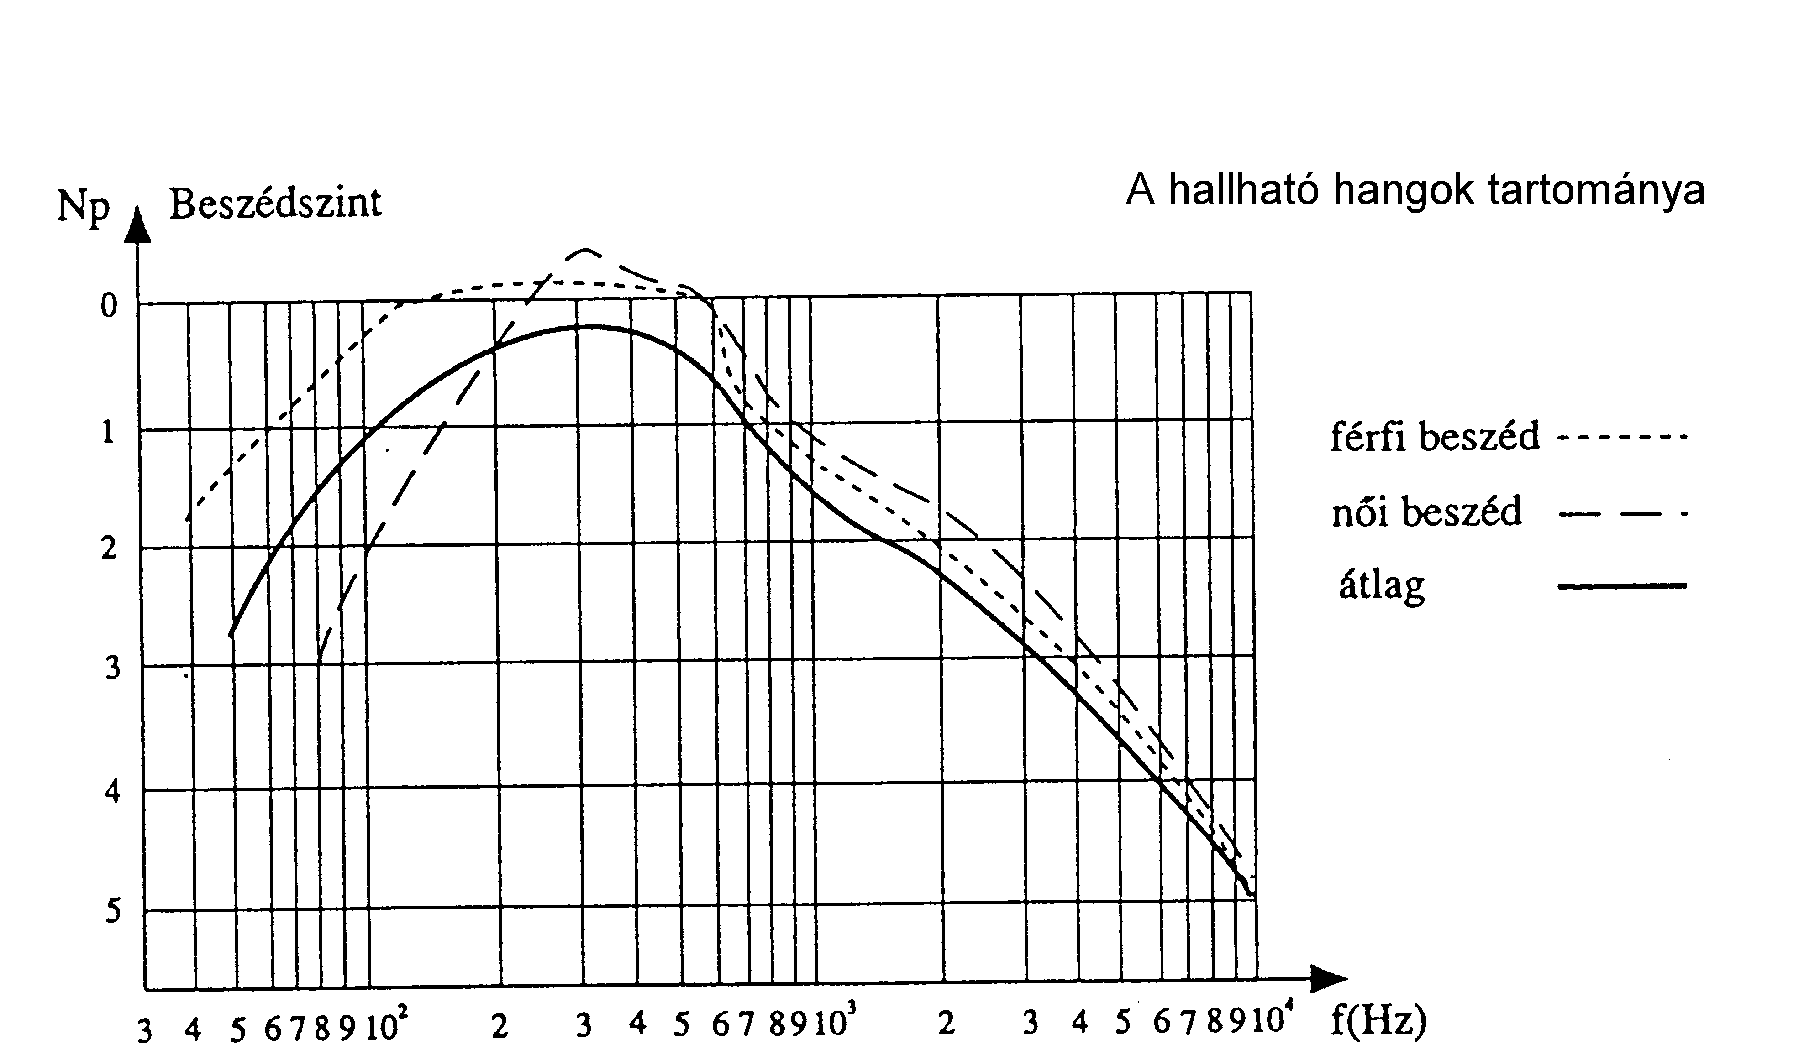
Érthetőség
Átvitel szempontjából elsődleges információtartalom: az érthetőség

Slide 30
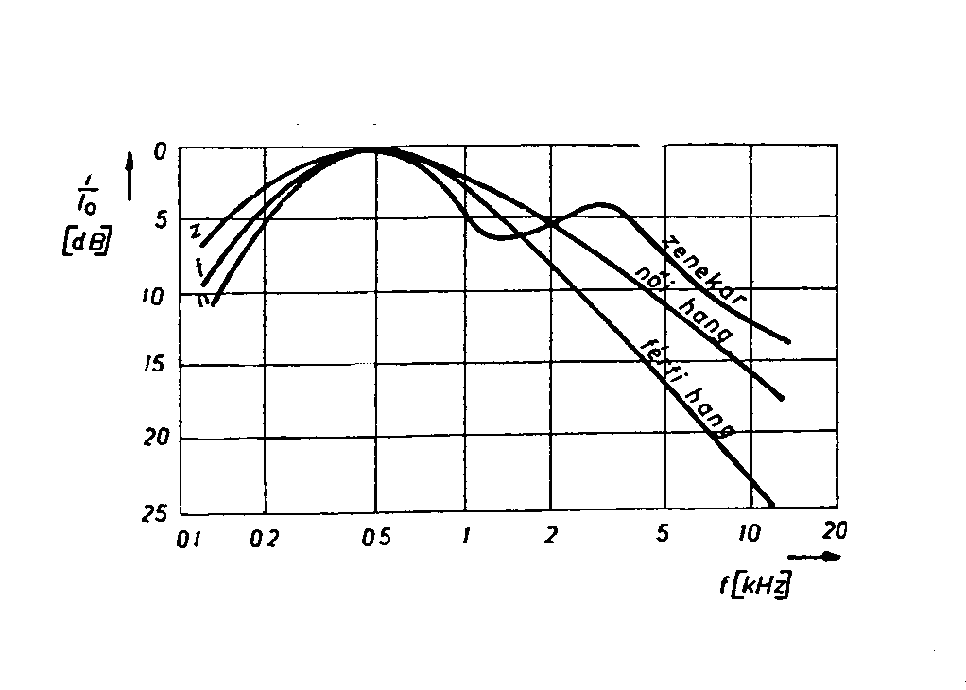
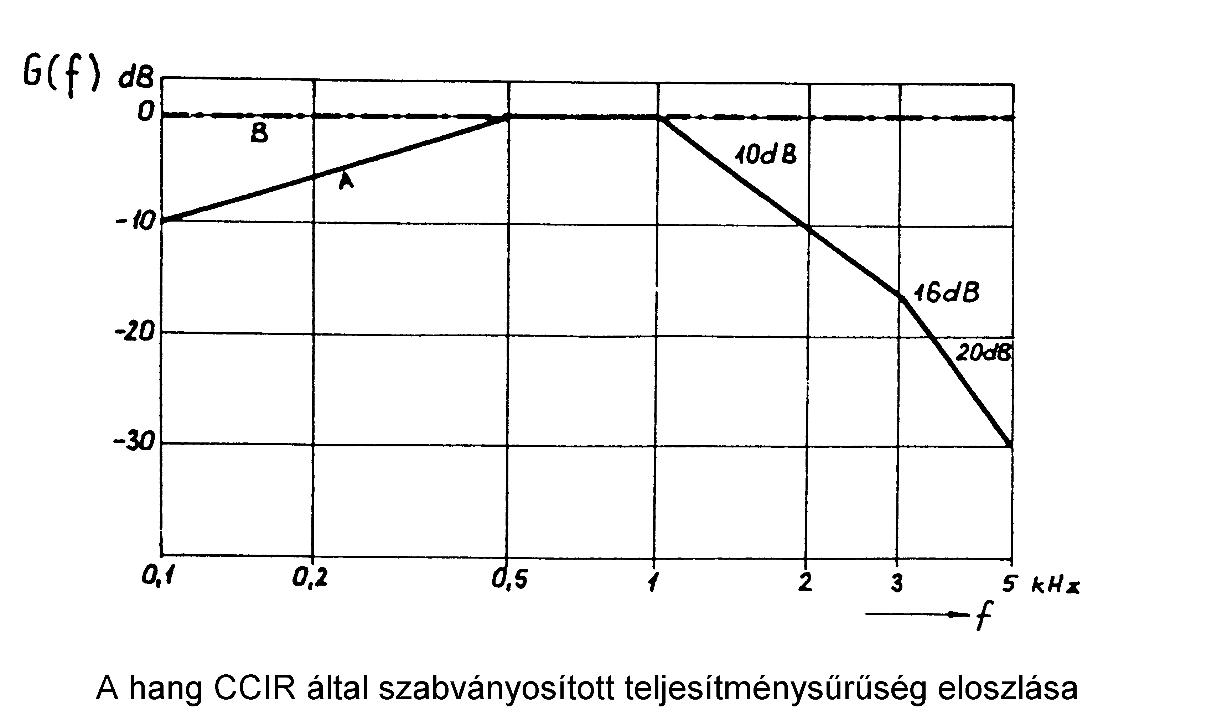
Érthetőség
Átvitel szempontjából elsődleges információtartalom: az érthetőség
Az érthetőség megőrzéséhez elegendő átvinni a nagyenergiájú komponenseket:
Következménye:
SÁVSZÉLESSÉG MEGTAKARÍTÁS
INFORMÁCIÓ CSÖKKENTÉS

Slide 31
ANALÓG JEL
Az információt hordozó jel időben változó jel: időfüggvény.
Az információt hordozó jel sávhatárolt (Ez azt jelenti, hogy a jel jellemzőinek változási sebessége alulról és felülről is korlátos)
Analóg jel:
A jel jellemzői (amplitúdója, illetve frekvenciája, vagy fázisa) bizonyos kijelölt alsó és felső határok között időben folytonosan változva minden értéket felvehetnek.
Ampl.
Spektrum ampl.
Max. ampl.
Min. ampl.
t
Min. frekv.
Max. frekv.
f

Slide 32
DIGITÁLIS JEL
Digitális jel:
A jel jellemzői (amplitúdója, illetve frekvenciája, vagy fázisa) csak kijelölt diszkrét értékeket vehetnek fel, az egyes állapotok közötti változás ugrásszerű.
Az egyes állapotokhoz logikai értékeket rendelünk (pl „0”, „1”, „00”, „01”, „10”, „11”, stb.)
Ha csak két értéket engedünk meg a változási tartományban: a jel bináris,
Ha több értéket jelölünk ki : a jel n-áris.
Polaritását tekintve a jel lehet unipoláris, poláris, vagy bipoláris.
Unipoláris jel
n-áris jel
+1
Ampl.
Max. ampl.
Poláris jel
1
+1
Ampl.
Max. ampl.
Ampl.
0
1
0
0
+1
Max. ampl.
0
Min. ampl.
t
1/3
00
01
00
t
Bipoláris jel
0
1
0
1
0
t
1
0
10
1
+1
Ampl.
Max. ampl.
-1/3
-1
-1
11
0
0
0
Min. ampl.
Min. ampl.
0
1
1
-1
Min. ampl.

Slide 33
DIGITALIZÁLÁS (ANALÓG-DIGITÁLIS ÁTALAKÍTÁS)
Analóg jelből digitális jelet például pulzus- kód modulációval hozhatunk létre, ennek lépései:
Sávhatárolás,
Mintavétel,
Kvantálás,
Kódolás.
Szintek (kvantálási lépcsők)
16
14
12
10
8
6
4
2
t
0
t₁
t₂
t₃
t₄
t₅
Mintavételi időpontok
Kvantált értékek:
5
4
11
12
9
Kódolt értékek:
0101
0100
1011
1100
1001
0101
0100
1011
1100
1001
Kódolt bináris jelsorozat:

Slide 34
KVANTÁLÁS
Szintek (kvantálási lépcsők)
A kvantálás egy szeletének kinagyítása:
Zajamplitúdó csúcsok
Kvantált jelszint
U_{zp-p}
Tényleges jelszint

Slide 35
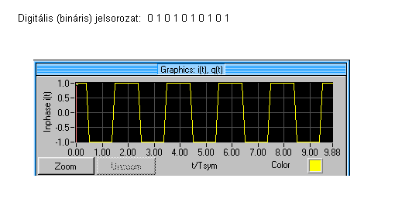
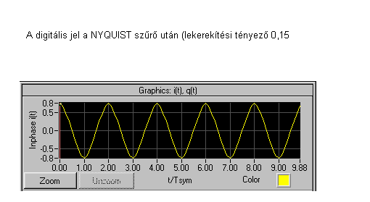
SÁVHATÁROLÁS/DIGITÁLIS JELEK FORMÁLÁSA
Egy tipikus digitális (bináris) jel:
Logikai értéksorozata 0101010101,
Látható, hogy ez egy szabályos 1:1 kitöltésű négyszögjel.
A fenti négyszögjel alakja a NYQUIST szűrő után:
Szabályos színuszos jel.

Slide 36
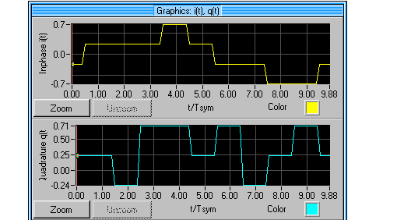
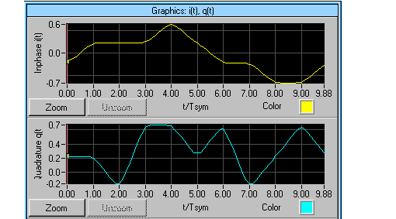
SÁVHATÁROLÁS/DIGITÁLIS JELEK FORMÁLÁSA
Az ábrán egy álvéletlen bináris jelsorozatból képzett négyállapotú jelsorozat látható, amely a 16 QAM modulátor leképző áramkörei kimenetein jelenik meg (I és Q jelágak).
A fenti négyállapotú jelsorozatok a NYQUIST szűrő kimenetén:
- A logikai szinteket a jel a bitidő közepén hordozza.
- A jel változása az egyes logikai szintek között színuszos, azaz a szűrés után (sávhatárolás) a digitális jelből egy SÁVHATÁROLT ANALÓG jelet hoztunk létre

Slide 37
DINAMIKA
Mintavétel és kvantálás:
A fentiek alapján:
U
U
S₄
S₃
S₂
U_{Max}
S₂
U_{Max}
S₁
S₁
U_{z}
t
U_{z}
t
t₁
t₂
t₃
t₄
t₅
t₁
t₂
t₃
t₄
t₅
M i n t á k
M i n t á k

Slide 38
Az átviendő információ mennyisége Shannon szerint:
Zenecsatorna:
A számításnál minden jelszint mindig azonos valószínűséggel fordulhat elő, ezért a kvantálási szint a legkisebb, a zajból még éppen kihallható jelszint.

Slide 39
HANGTÖMÖRÍTÉS
Tömörítés= redundancia csökkentés
.
Elve: amit nem hallunk azt nem kell átvinni!
Ehhez meg kell vizsgálni mi az amit hallunk,
azaz milyenek is az emberi hallás sajátosságai.

Slide 40
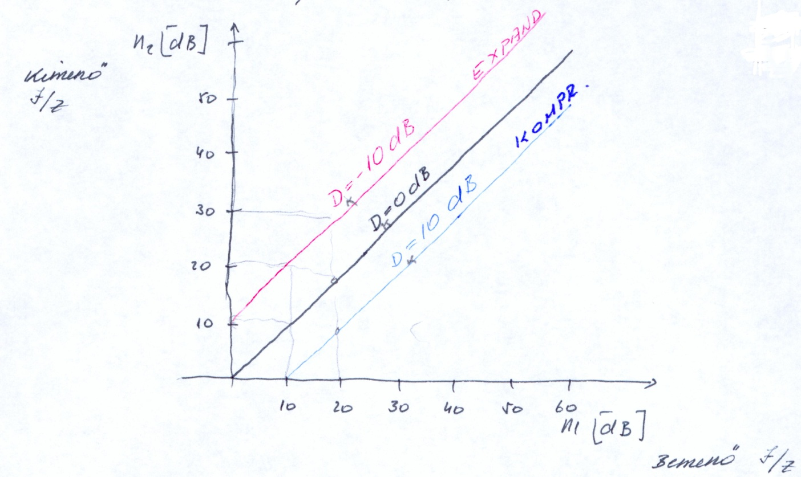
DINAMIKA KOMPRESSZIÓ
Az átviteli csatorna JEL/ZAJ viszonya meghatározza a maximálisan átvihető dinamikát!?
A zaj a teljes sávot kihasználja, a hangjel viszont nem!
Az átviteli csatorna jobb kihasználására több lehetőség kínálkozik, ezek:
A dinamika komprimálása
A beszédcsúcsok levágása,
A kis amplitúdójú frekvenciasávok kiemelése

Slide 41
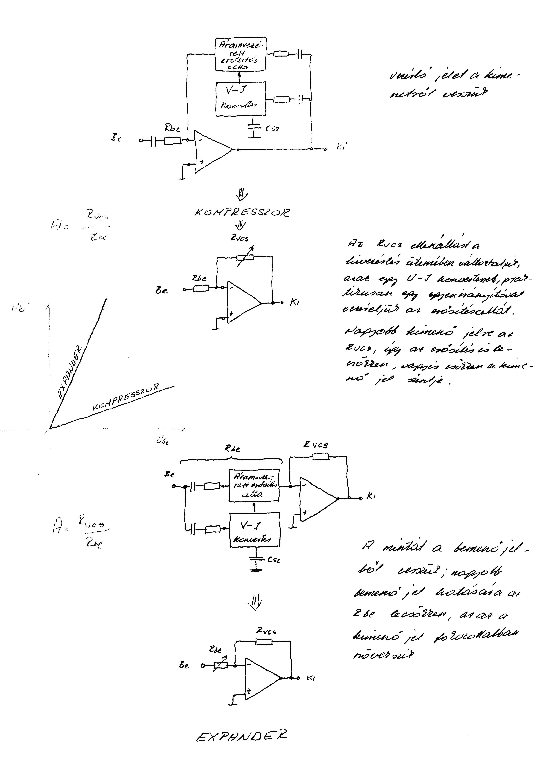
DINAMIKA KOMPRESSZIÓ/EXPANZIÓ

Slide 42
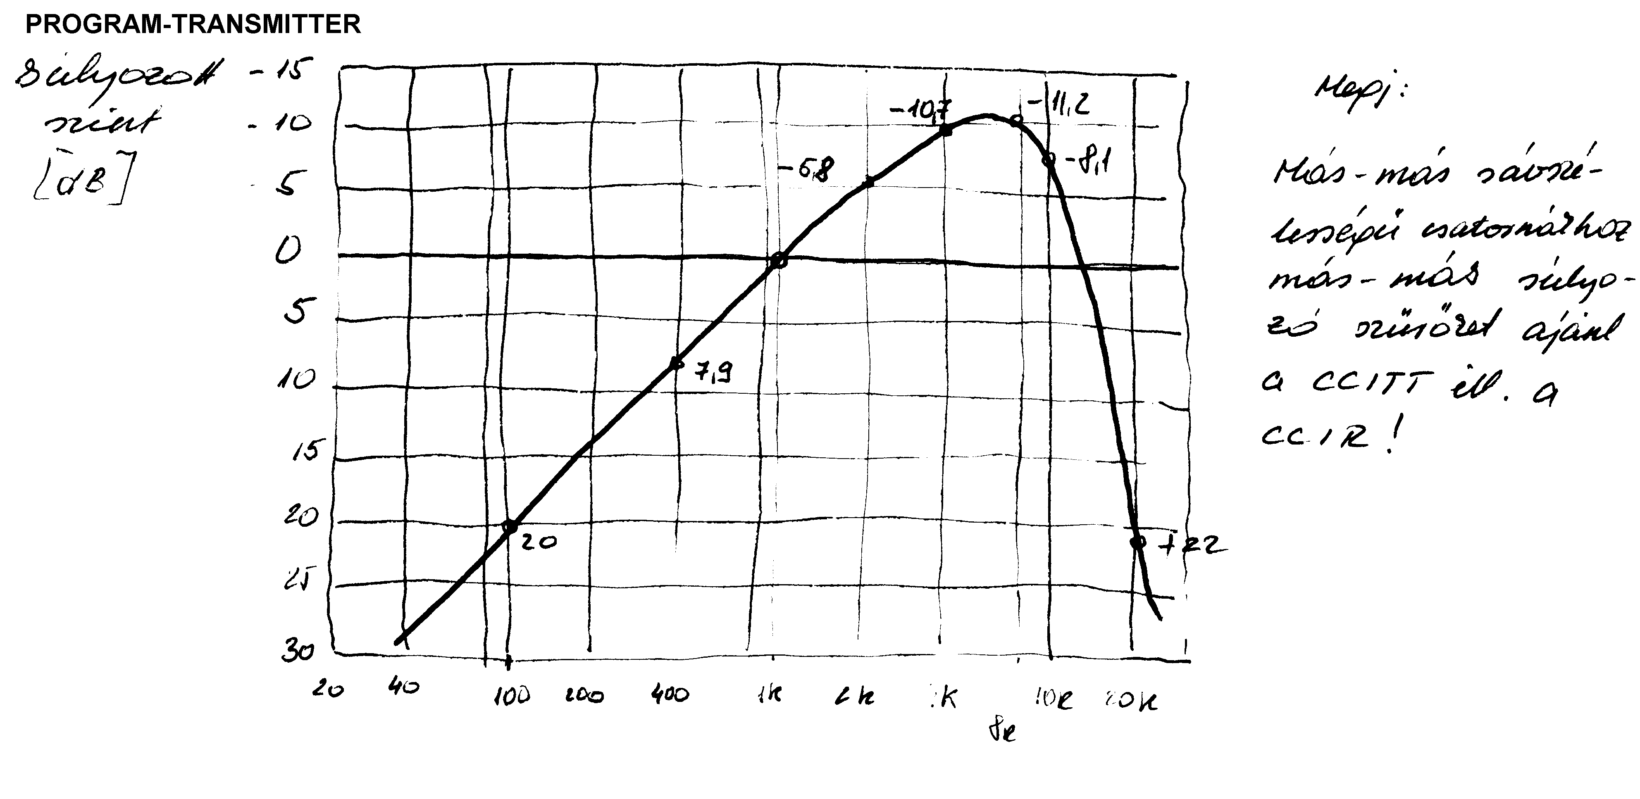
SÚLYOZÓ SZŰRŐK
A csatorna zaja a fül érzékenységének megfelelően hallható. A súlyozó szűrő feladata, hogy a zajokat az egész sávban azonos hangossággal vegyük figyelembe

